Slide 1







基於 Shapelets 之時間序列關聯規則探勘研究
——以貓叫聲為例
第九組
B1111033 陳新翰 B1141065 陳昱安 B1141078 賴宣澔

Slide 2


Content
01
研究動機
02
研究方法
03
研究結果
04
結論與未來展望

Slide 3
研究動機
在現代社會中，寵物已成為許多人生活中的重要伴侶
然而，與人類不同，動物如貓咪無法透過語言表達情緒，導致飼主常誤解其需求或不適
例如貓在等待餵食時可能發出興奮的高頻呼叫，在被隔離時則呈現低沉的哀鳴，而被梳毛時的聲音可能混合不滿與放鬆
這些情境下的叫聲型態差異雖然明顯，但缺乏系統化分析工具
因此本研究旨在利用聲音訊號分析技術，運用 SHAPELET 針對時間序列資料進行特徵擷取，捕捉貓叫聲的關鍵模式
隨後透過關聯規則探勘探索這些模式與情境（如等待餵食、隔離或梳毛）的因果關係與關聯強度
期望揭示隱藏的行為線索、為後續動物行為辨識研究提供參考框架

Slide 4

研究方法
01
資料集介紹
02
各技術原理簡介
03
主要流程
04
各階段詳述

Slide 5
資料集介紹
來源：CatMeows: A Publicly-Available Dataset of Cat Vocalizations： https://zenodo.org/records/4008297
這個資料集由 440 段聲音組成
為貓在不同情境下所發出的喵叫聲
一共有 21 隻貓，來自兩個品種（緬因貓與歐洲短毛貓）
以三種不同情境之下誘發牠們發出喵叫聲:
梳理
隔離在陌生環境中
等待食物
在家中環境中，由飼主替貓進行梳毛
飼主將貓帶到一個陌生的環境，貓會被單獨留在該陌生環境中
飼主在貓熟悉的環境中，開始進行平常餵食前的例行準備動作

Slide 6
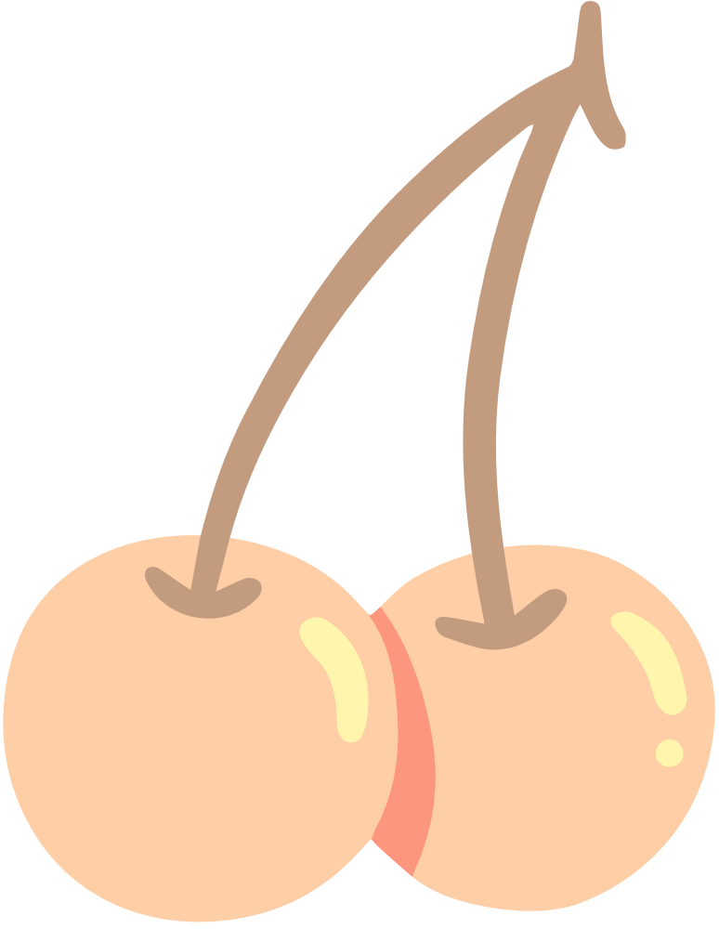


各技術原理簡介
將貓叫聲轉換為可分析的聲學特徵
報告中所應用的技術
MFCC（梅爾頻率倒譜係數）
Mel-Spectrogram（梅爾頻譜圖）
Shapelet 特徵
用一組數字來表示聲音的音色與頻率特性
把聲音畫成「時間 × 頻率 × 能量」的圖形
從聲音波形或時間序列資料中，找出具有代表性的「關鍵片段」
情境分類 SVM、Random Forest 與 Decision Tree
分群分析 K-means
關聯規則 Apriori
前處理技術

Slide 7
各技術原理簡介
在本研究中的三種聲學特徵 :
MFCC 梅爾頻率倒譜係數-聲音的身份特徵
(Mel-Frequency Cepstral Coefficients)
核心概念：
非線性感知：
生物對頻率的感知不是線性的
我們對低頻的變化比較敏感，對高頻則較遲鈍
梅爾標度：這是一套將頻率轉化為更接近聽覺認知的公式
梅爾標度的作用：
把頻率轉成 接近生物聽感的刻度
讓特徵更符合「真實聽覺感知」
音色指紋：它將複雜的波形壓縮成一組數字（通常是 13 或 20 個係數），代表聲音的「質地」
為什麼適合用在「貓叫聲」？
不同貓咪會因為：
品種、口腔與聲帶構造、身體大小、個體習慣
而產生不同的音色輪廓
MFCC擅長捕捉這類「個體-生理差異」

Slide 8
各技術原理簡介
在本研究中的三種聲學特徵 :
Mel-Spectrogram 梅爾頻譜圖-「聲音的地形圖」
一種將聲音視覺化的技術，讓電腦能像「看圖片」一樣分析聲音
核心概念：
三維資訊：橫軸是時間，縱軸是頻率（經過梅爾轉換），顏色深淺代表能量（音量）
熱圖 ：它呈現了能量隨時間變化的模式
為什麼適合分析貓叫聲？
貓叫聲常包含：
滑音、顫動、斷裂性呼叫、長音拖尾
這些線索在頻譜圖上會呈現明顯的形狀

Slide 9
各技術原理簡介
在本研究中的三種聲學特徵 :
Shapelets 特徵-具辨識力片段
核心概念：
局部代表性：
不同於 MFCC 觀察整段聲音
Shapelet 是在長波形中尋找最具辨識度的「子序列」
區別：
比如「飢餓」的叫聲最後可能有個微小的「上揚顫音」
這段顫音就是一個 Shapelet
為什麼適合貓叫聲：
貓的叫聲可能很長，但關鍵的情緒指標往往只在那 0.5 秒的轉折
Shapelet 讓我們不必分析整段冗長的數據
而是直接鎖定那些「關鍵片段」，提升效率與解釋力

Slide 10
各技術原理簡介
在模型與分析方法部分，運用了多種機器學習與資料探勘技術
情境分類: SVM、Random Forest、Decision Tree
核心目標:
進行「情境分類任務」，即辨識貓叫聲屬於哪種具體狀態（餵食、隔離、梳毛）
SVM（支持向量機）
在高維度特徵空間中尋找最佳邊界，適合處理小樣本且複雜的聲學數據
Random Forest（隨機森林）與 Decision Tree（決策樹）
透過多個判斷規則的組合，提高辨識的準確度與穩定性

Slide 11
各技術原理簡介
分群分析: K-means
核心目標:
進行「分群分析」，觀察叫聲型態的相似性
在無標籤狀態下，自動識別貓叫聲的「自然特徵群組」

Slide 12
各技術原理簡介
關聯規則演算法: Apriori
核心目標: 找出「特徵片段與情境之間」的關聯關係
挖掘出隱藏的邏輯規律
例如: 如果出現「特定高頻 Shapelet (A)」，則「情境為隔離 (B)」的機率極高

Slide 13
各技術原理簡介-前處理技術
特徵二值化(Binarization)
特徵語義擴充(Feature Augmentation)
標籤整合與格式轉換(Context Integration)
把特徵改成 0 / 1 的形式
在原本特徵上「再加一些含意相關的特徵」
把單一 Shapelet
擴充成「尖銳型 / 柔和型 / 拉長型」分類特徵
把資料的標籤重新整理成統一格式
讓每一段喵叫有清楚情境標籤

Slide 14
各技術原理簡介-前處理技術
音訊預處理：預加重與正規化
預加重 (Pre-emphasis)：
貓叫聲的特徵常包含高頻的細微震盪，但錄音時高頻能量通常較弱。預加重可以平衡頻譜，讓高頻特徵更明顯，同時過濾掉部分低頻環境雜音
正規化 (Normalization)：
將振幅縮放到 [-1, 1] 之間，消除音量大小的差異。確保無論貓是靠近麥克風大聲叫，還是遠遠地小聲叫，進入模型後的數據權重是一致的

Slide 15

資料載入與標註
現有開源之貓叫聲音訊資料集
於3種不同情境下蒐集（梳毛、處於陌生環境、等待食物）
主要流程
音訊資料前處理
簡單去噪與振幅正規化
音訊片段切割（基於能量門檻）
加入對應情境標籤和注記
Shapelets 特徵提取以及分類模型預測
長度標準化
K-means 、隨機森林、決策樹
分群注記（特徵初步標籤化）
再進行分類模型建立和預測
Shapelets 關聯規則探勘
標籤預處理（二值化、簡化標籤、情景標籤）
以 Apriori 為主
以 2 種探勘方式進行（標準探勘、各環境單獨探勘）
成果視覺化與實驗驗證
baseline比較實驗
關聯規則表格之比較
Shapelet 特徵視覺化呈現

Slide 16
資料載入與前處理
詳細說明
資料載入
開源貓叫聲音訊資料集
440 筆音檔（梳毛、處於陌生環境、等待食物）
後續讀取檔案及其取樣率，根據各情境建立標籤
音訊資料前處理
librosa：用於音檔讀取、能量分割
强化音訊中高頻成分（去噪）、振幅正規化
低頻：錄音雜訊、背景音
中高頻：反映動物行為、情緒變化

Slide 17
資料載入與前處理
詳細說明
音訊片段切割
以幀長度（frame_length）和前進長度（hop_length）進行切割（本研究分別設定為 2048、512）
保留 75% 的音訊重叠
音訊能量（ ）設定範圍：
最小片段時間（本研究設定為 0.2 s）
小於 100 ms 大多是雜音或爆音
沒有以固定長度進行切割

Slide 18
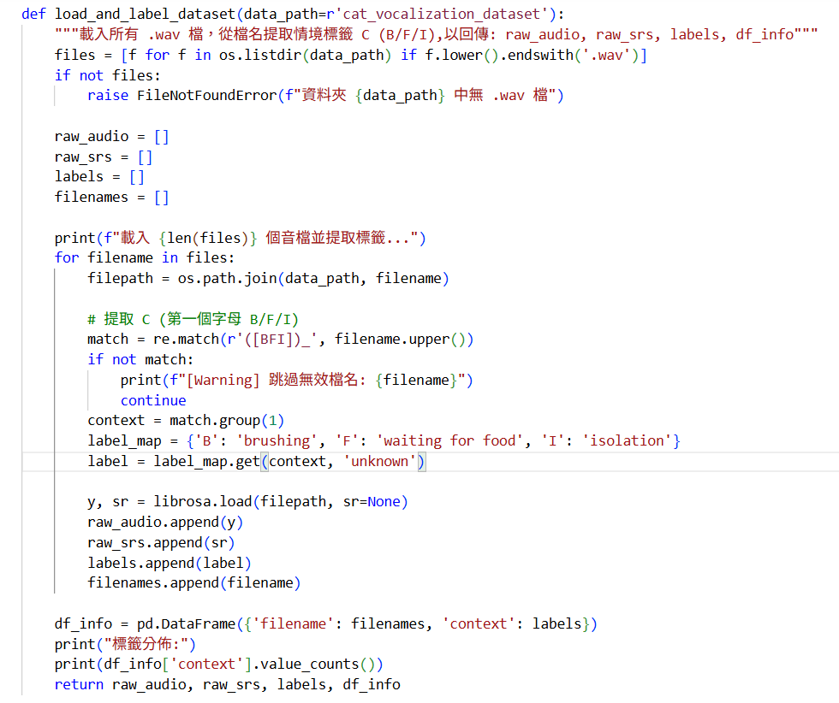
内容介紹
音檔掃描與過濾
建立情境標籤
音訊載入與儲存
標籤與檔名紀錄

Slide 19
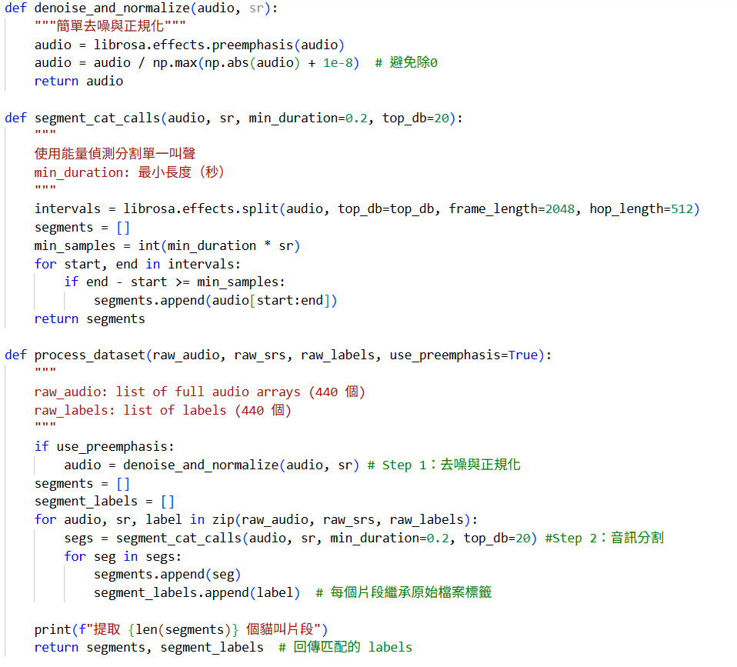
内容介紹
音訊去噪與正規化
音訊片段切割
標籤繼承

Slide 20
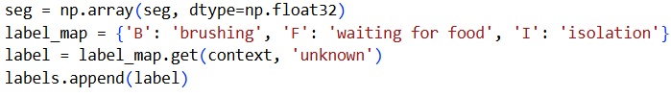
Shapelets 特徵提取 & 分類
模型預測
詳細說明
對音訊資料進行 Shapelets 特徵提取、分群注記、分類模型預測
主要應用演算法
K-means（分群），決策樹和隨機森林（分類）
初始輸入資料
seg : 經前處理分割後之音訊資料
labels：對應音訊的情境標籤

Slide 21
Shapelets 特徵提取 & 分類
模型預測
詳細說明
音訊片段長度標準化
主要是基於時間軸重採樣（Temporal Resampling）
使用線性插值法（Linear Interpolation Method）
把每個 segment 插值到固定長度
以將各音訊片段以固定長度進行後續的分析

Slide 22
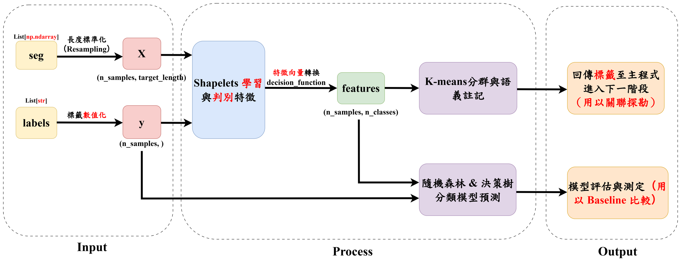
主要程式分析流程

Slide 23
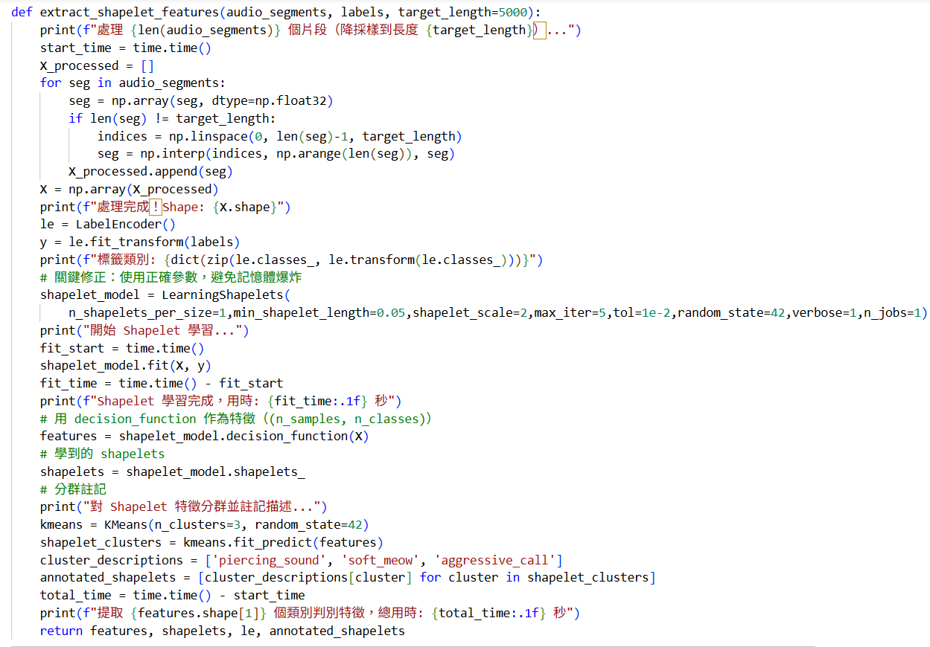
時間序列長度標準化
内容介紹
標籤數值化
Shapelets 學習和判別特徵
Shapelets 特徵分群與語意註記
Shapelets 特徵分類模型預測

Slide 24
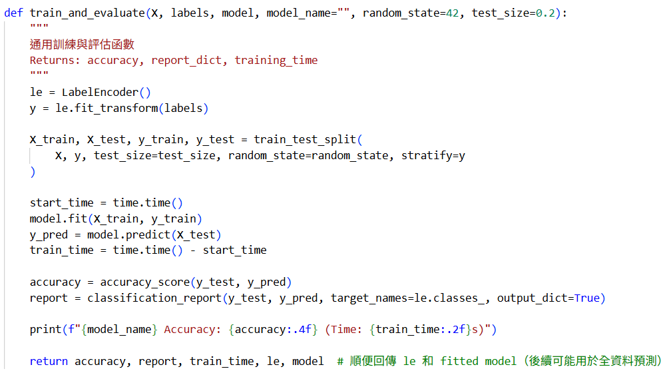
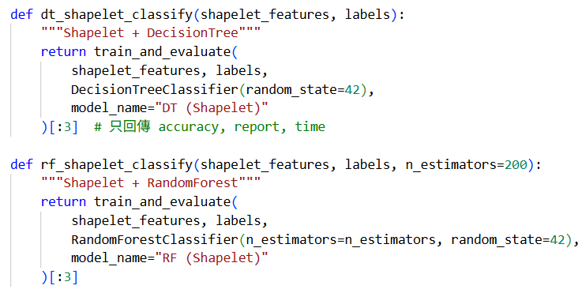
時間序列長度標準化
内容介紹
標籤數值化
Shapelets 學習和判別特徵
Shapelets 特徵分群與語意註記
Shapelets 特徵分類模型預測

Slide 25
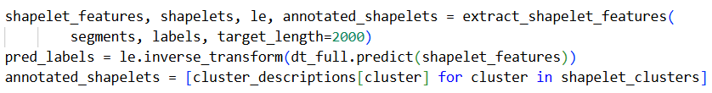
Shapelets 關聯規則探勘
詳細說明
對 Shapelets 特徵、分群注記、分類模型預測
主要應用演算法
Apriori（關聯規則分析）
初始輸入資料
shapelet_features : 經 Shapelets 提取後之特徵
pred_labels：分類模型預測的情境標籤
annotated_shapelets: 分群後所註記的語義標籤

Slide 26
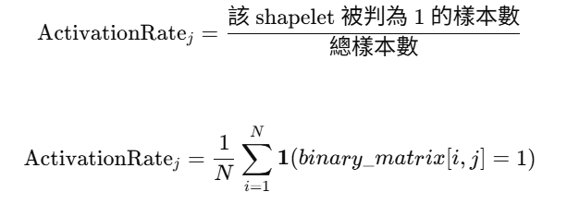
Shapelets 關聯規則探勘
詳細說明
Binarize_threshold（本研究設定為 0.2）
説明一個 Shapelet 是否出現在音訊樣本中
只要相似度大於 threshold ，就認為有出現
1：有出現，0：未出現
基於激活率（ Activation Rate ）設定閾值
理想數值範圍：0.05 ~ 0.5

Slide 27
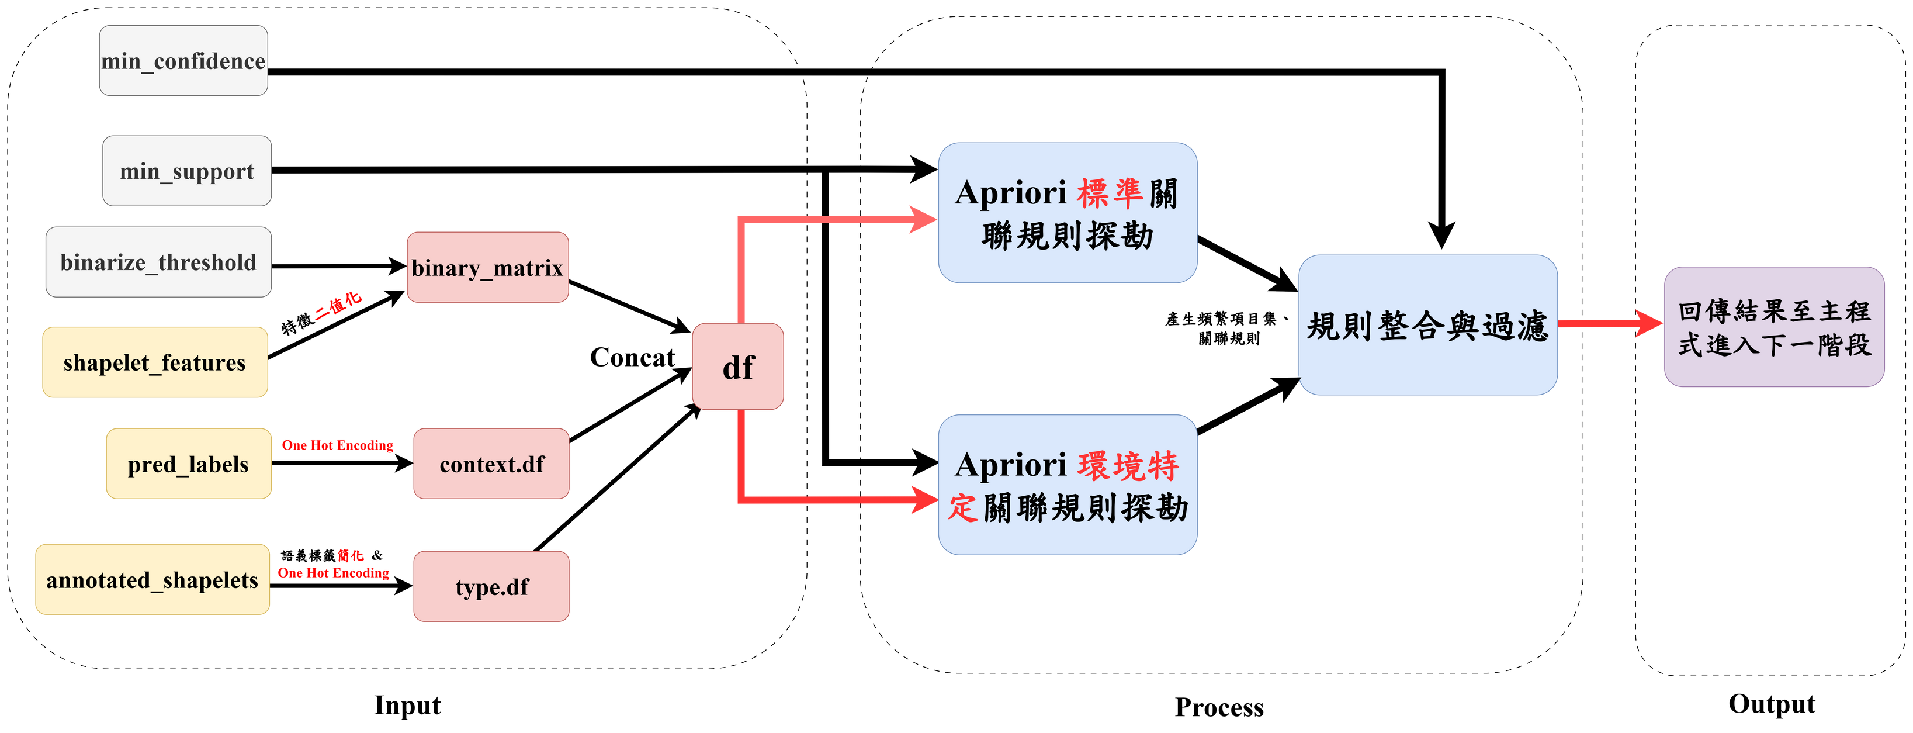
主要程式分析流程

Slide 28
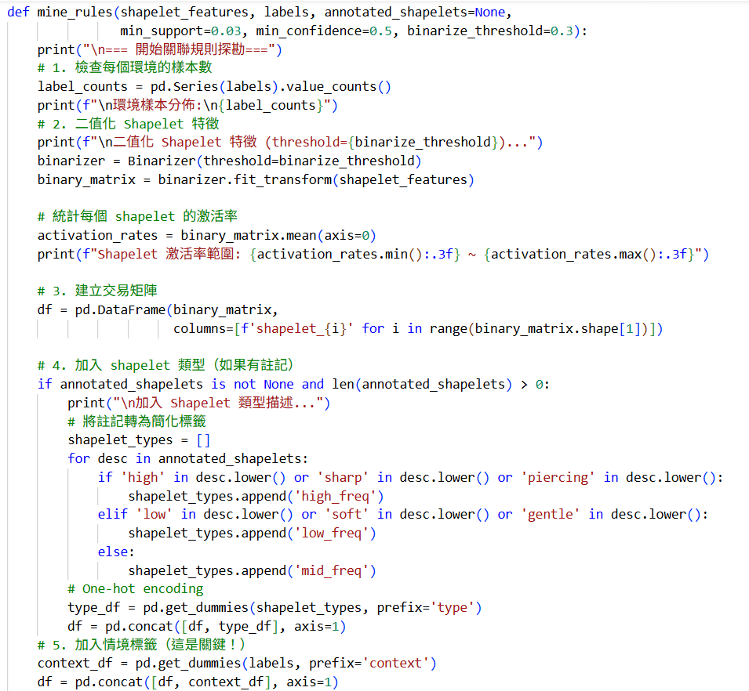
内容介紹
樣本輸入與標籤分佈檢查
Shapelets 特徵二值化
建立初始交易矩陣
加入與簡化標籤（語義、情境）

Slide 29
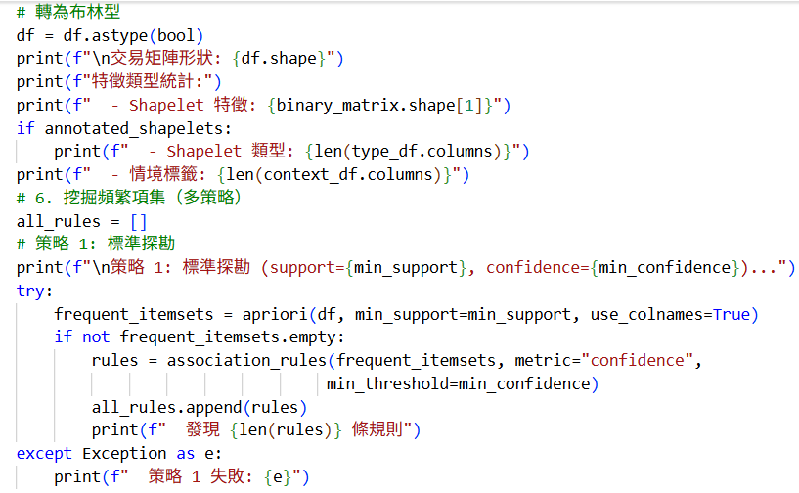
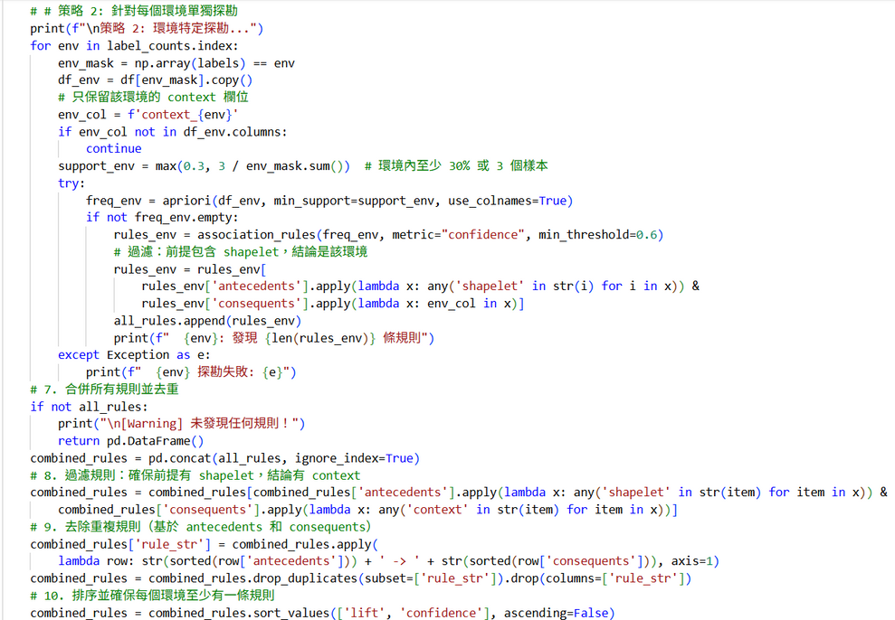
更新交易矩陣與布林值轉換
内容介紹
Apriori 標準關聯規則探勘
Apriori 環境特定關聯規則探勘
關聯規則整合與過濾
排序與覆蓋檢查

Slide 30
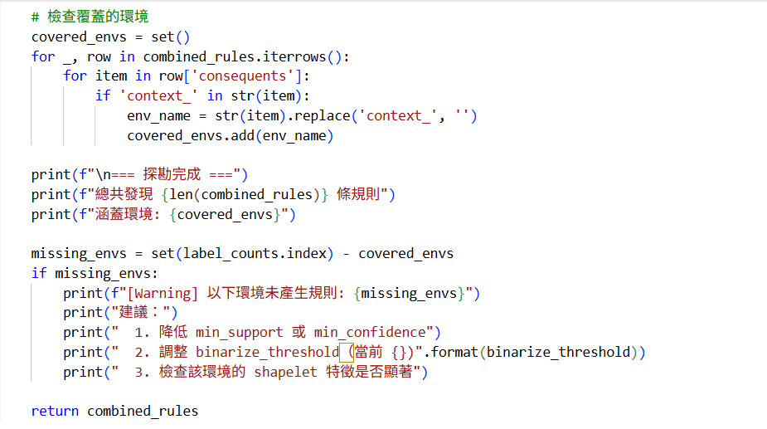
更新交易矩陣與布林值轉換
内容介紹
Apriori 標準關聯規則探勘
Apriori 環境特定關聯規則探勘
關聯規則整合與過濾
排序與覆蓋檢查

Slide 31
成果視覺化與實驗驗證
詳細說明
將前階段分類預測與關聯分析結果以圖表形式呈現
針對 Shapelet 特徵所建立之分類模型、後續基於模型預測結果所進行的關聯規則探勘
主要實驗與成果
(1) 分類模型之 Baseline 效能比較
(2) 不同模型下之關聯分析結果之比較
(3) Shapelet 特徵在音訊資料中視覺化呈現

Slide 32
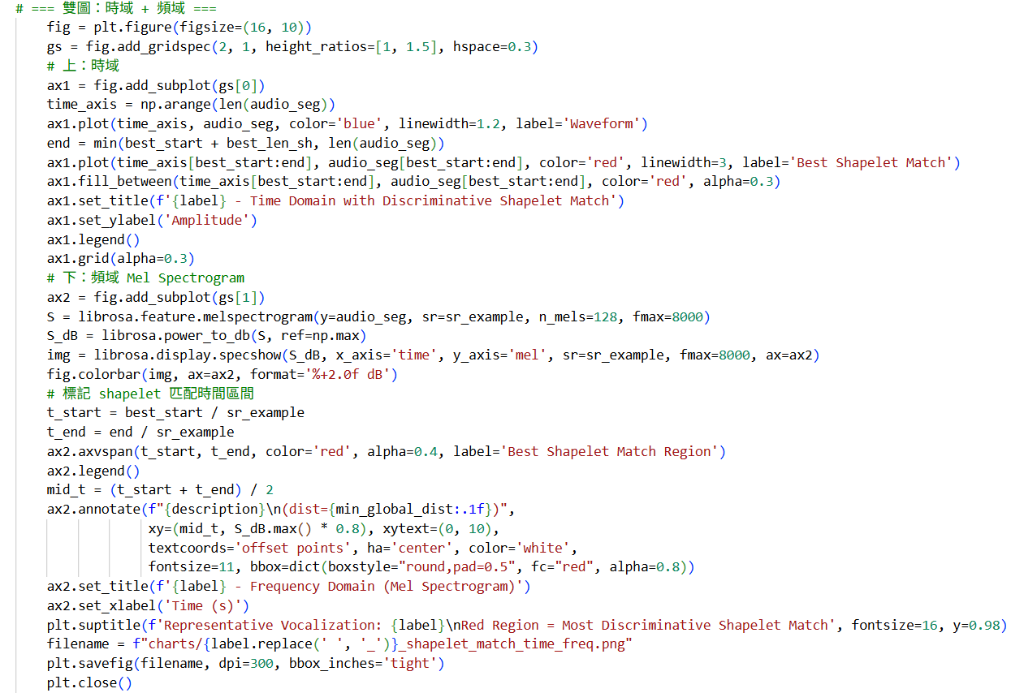
Shapelets 特徵位置視覺化呈現圖
内容介紹
先以情境類別選取一段音訊
對學習到的Shapelet 與音訊進行比對
Sliding window
歐氏距離
找出距離最小的位置
雙圖顯示（時、頻域）

Slide 33
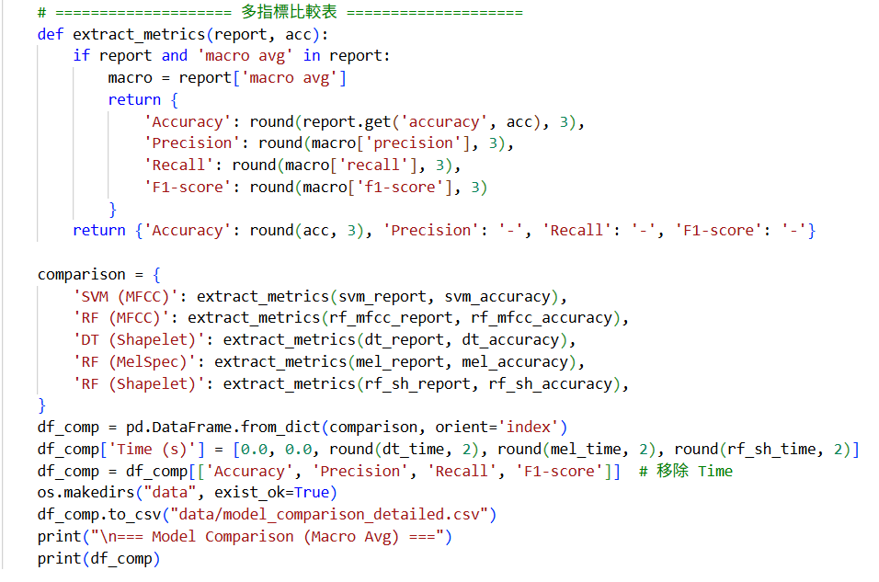
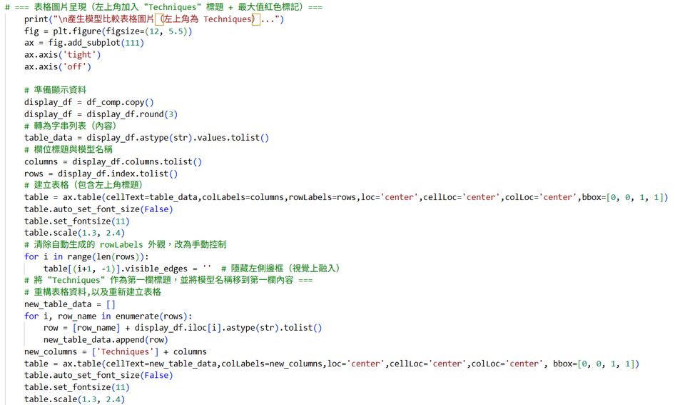
分類模型多指標比較圖
内容介紹
以各模型的 Macro Avg 作為比較指標：
Accuracy
Precision
Recall
F1-score
以提供量化、可比較、可重現的證據
比較模型：SVM (MFCC)（Baseline）、RF (MFCC)、DT (Shapelet)、RF (MelSpec)、RF (Shapelet)

Slide 34
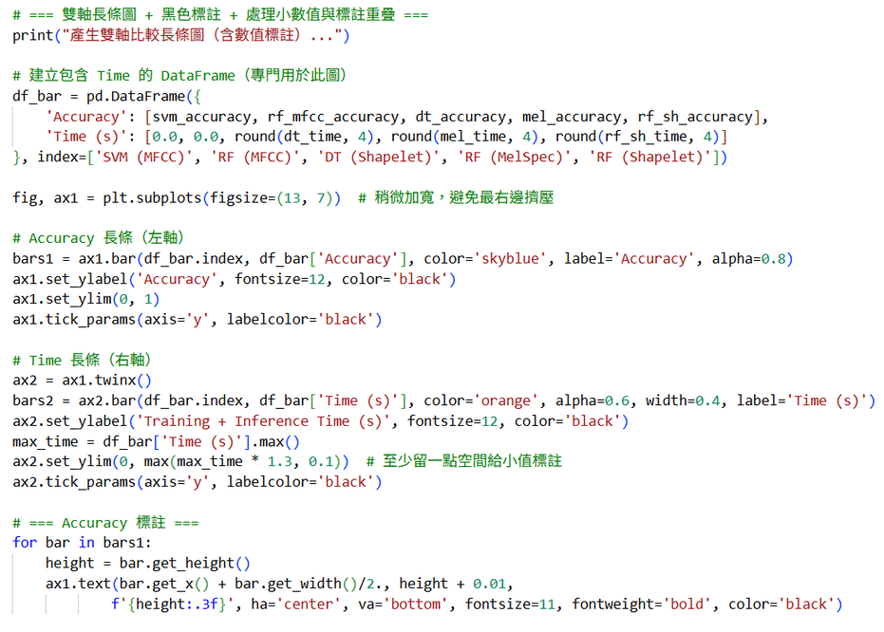
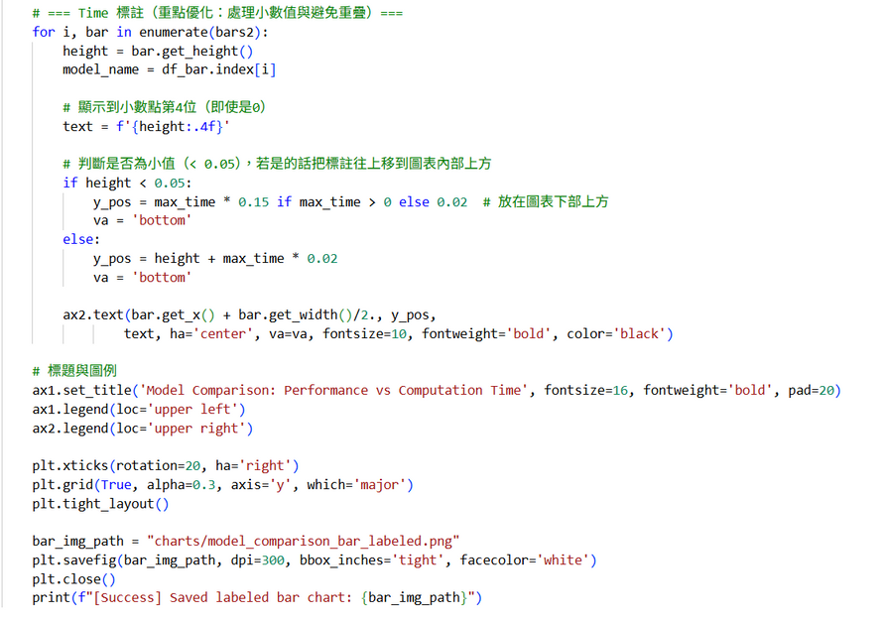
分類模型效能比較圖
内容介紹
以各模型的準確率（Accuracy）和推論時間作為比較指標
再以雙軸長條圖呈現
以評估各模型在計算成本、實務部署方面的程度
比較模型：SVM (MFCC)（Baseline）、RF (MFCC)、DT (Shapelet)、RF (MelSpec)、RF (Shapelet)

Slide 35
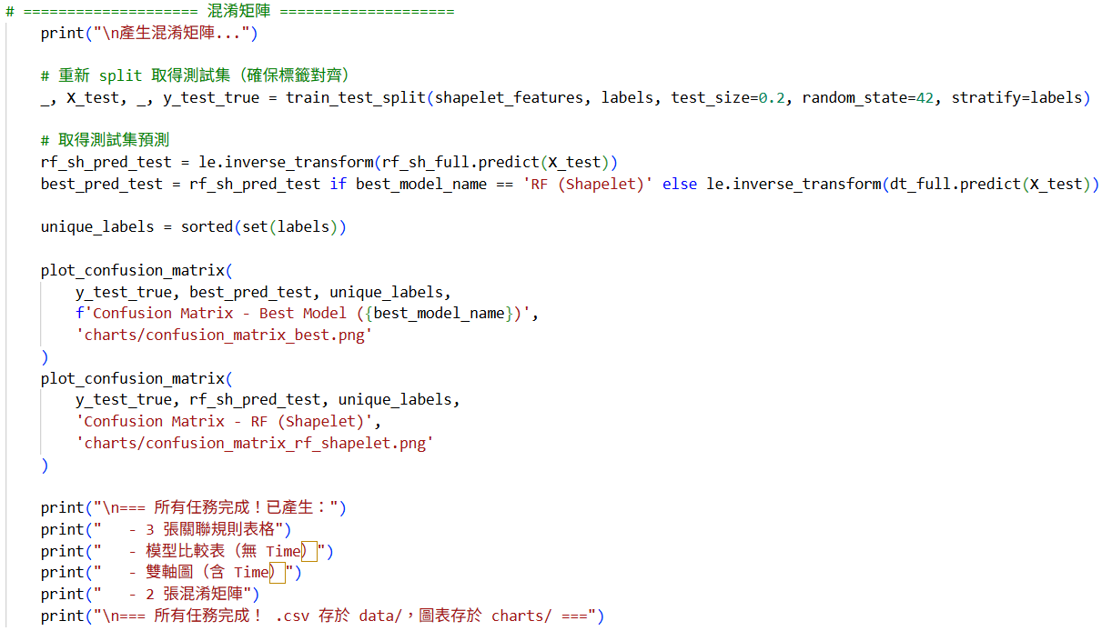
混淆矩陣
内容介紹
比較不同模型在各類別上的預測結果分佈
模型穩定性與可靠性
間接可反映資料集中各類別之可分性與資料品質
比較模型：RF (MFCC)（效能最佳）、RF (Shapelet)

Slide 36
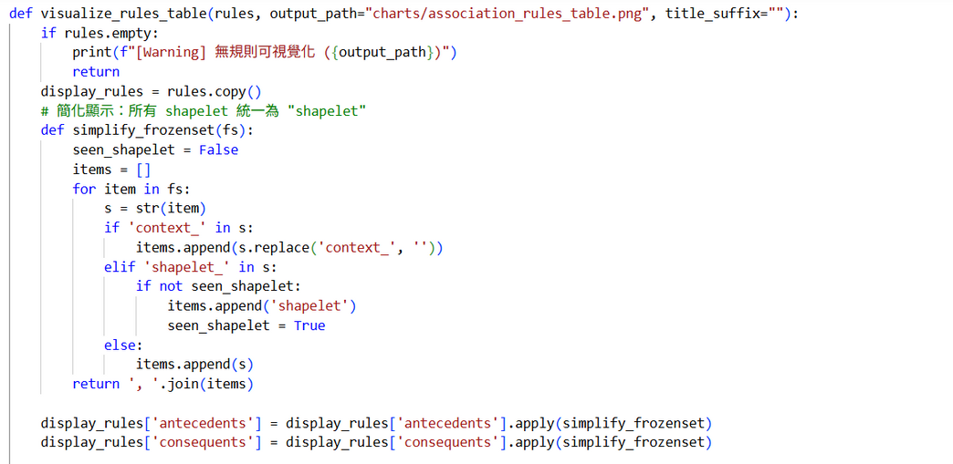
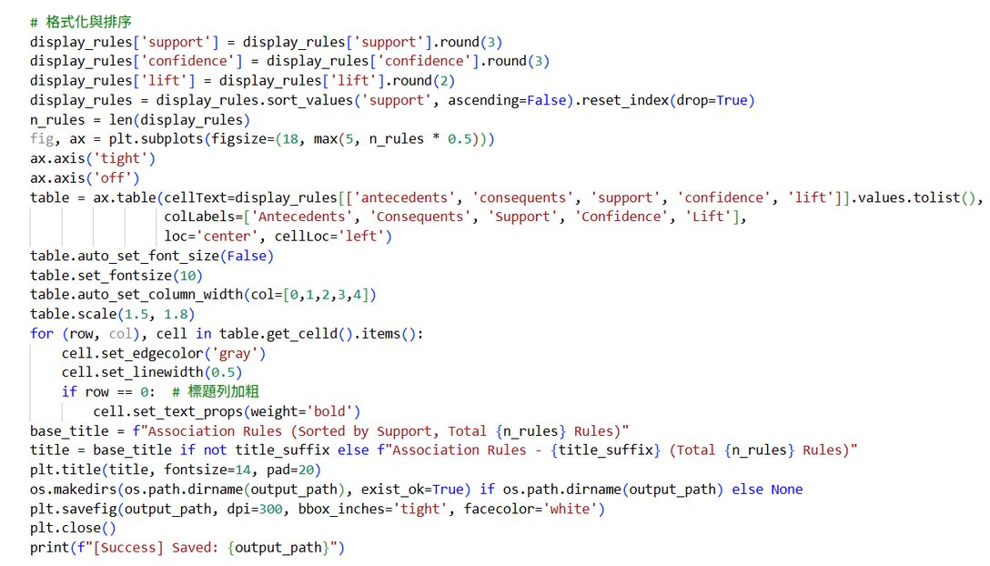
關聯規則表格
内容介紹
將 Apriori 探勘結果以表格呈現
列出支持度最高的前十條規則
包括：
前項詞彙（antecedents）
後項詞彙（consequents）
支持度（Support）
信賴度（Confidence）
以理解各音訊之 Shapelets 特徵、音訊資料與所處環境之間的共通關係或規律

Slide 37
研究結果
01
關聯規則分析與比較
02
Shapelets 特徵視覺化呈現
03
Baseline 比較實驗

Slide 38
Association Rules
Antecedents : 前提條件，即在音訊中偵測到的特徵組合
Consequents : 推論結果，指該特徵對應的情境標籤
Support : 支持度，該規則在所有樣本中出現的頻率，數值越高代表規則越具普遍性
Confidence : 信心度，當前提發生時，結論也發生的機率
Lift : 提升度，前提與結論的相關強度，大於1代表正相關，小於1代表負相關，等於1代表獨立

Slide 39
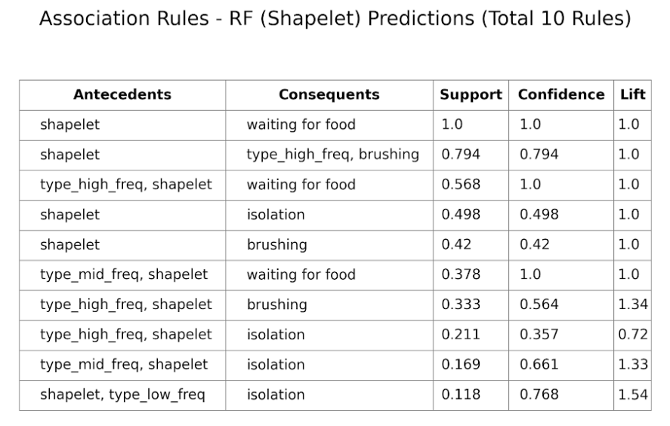
Association Rules

Slide 40
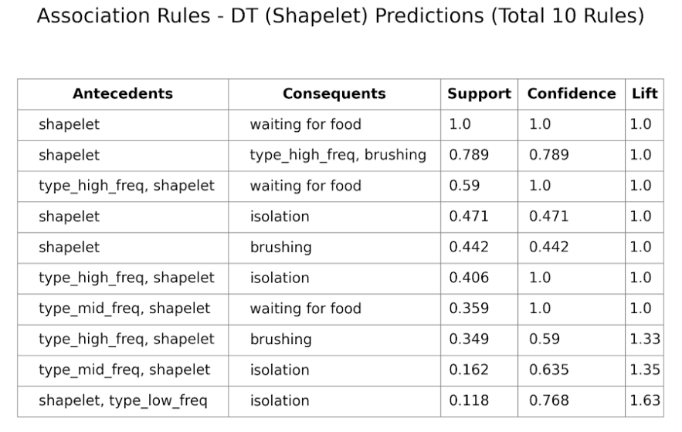
Association Rules

Slide 41
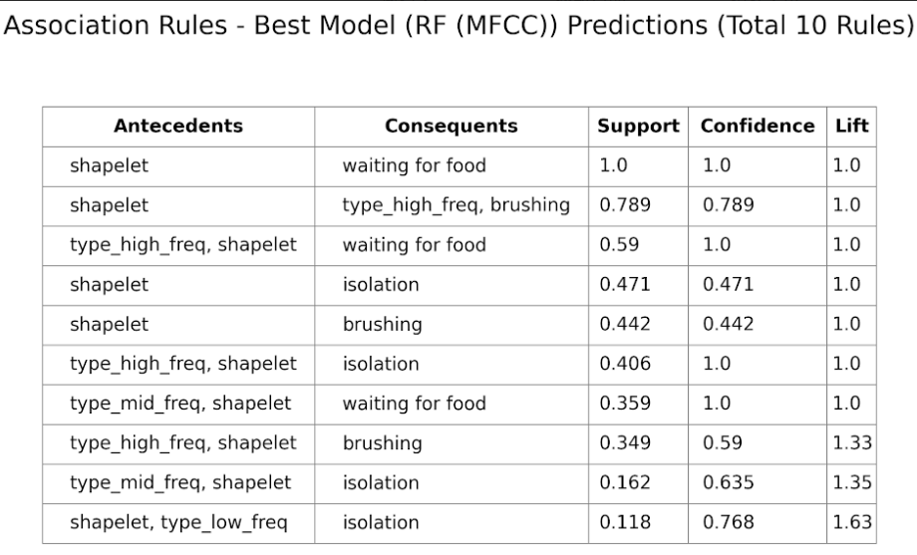
Association Rules

Slide 42
Association Rules
等待食物 (Waiting for food) 與 梳毛 (Brushing)，這兩個情境和shapelet、type_high_freq，具備高信心度和支持度，也就是叫聲較為尖銳或頻率較高時，很可能代表貓咪在等待食物或梳毛
隔離情境 (ISOLATION)同時與高、中、低頻皆有關聯，也就是貓咪是否覺得自己被孤立時，各種頻段的叫聲都可能發生
type_low_freq, shapelet 和隔離情境具有最高的 Lift ，可以得出雖然低頻叫聲在數據中不一定最常出現，但它對隔離情境的預測力最強（最具有排他性特徵）

Slide 43
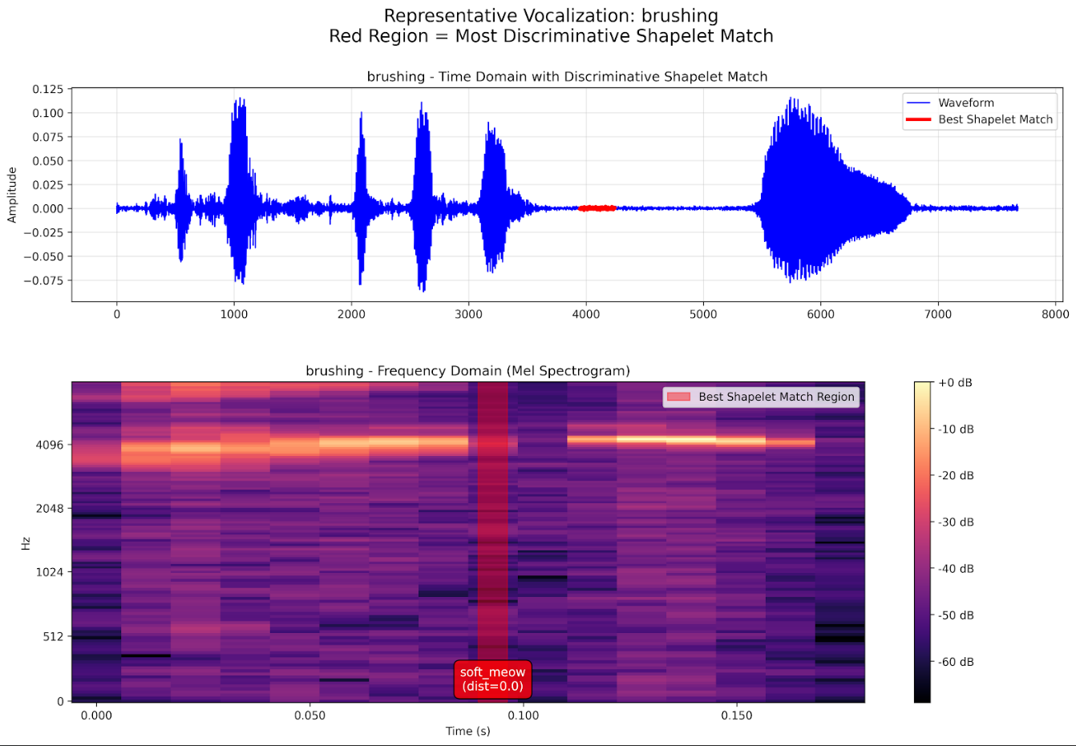
梳毛時的音訊時域、頻域圖

Slide 44
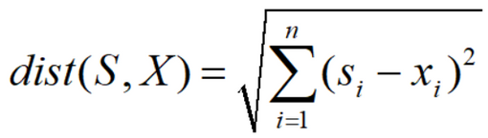
梳毛時的音訊時域、頻域圖
上圖：時域波形圖 (Time Domain - Waveform)
1.藍色波形:原始的聲音振幅隨時間的變化圖，圖中個明顯的突起，代表貓咪叫了幾聲
2.紅色標註:這一段的聲音大小不是最大的，但卻是最能代表梳毛這個情境，也就是具有身分標識性的音訊段落
下圖：梅爾頻譜圖 (Mel Spectrogram)
1.顏色深度:越接近黃色、白色代表聲音分貝越強，深紫色則代表靜音或低能量
2.紅色透明區塊:對應了上圖紅色片段的頻譜特徵
dist 越小，代表該片段與特定特徵越像，所以 dist = 0.0 代表該時間點的波形與我們定義的「標準特徵」完全一致（距離為 0），這是一個完美的匹配
圖中標記的的音訊段落聲音頻率變化平緩、沒有劇烈的尖叫或雜亂的寬頻雜訊，比較平穩、柔和，和我們定義的soft_meow 一致

Slide 45
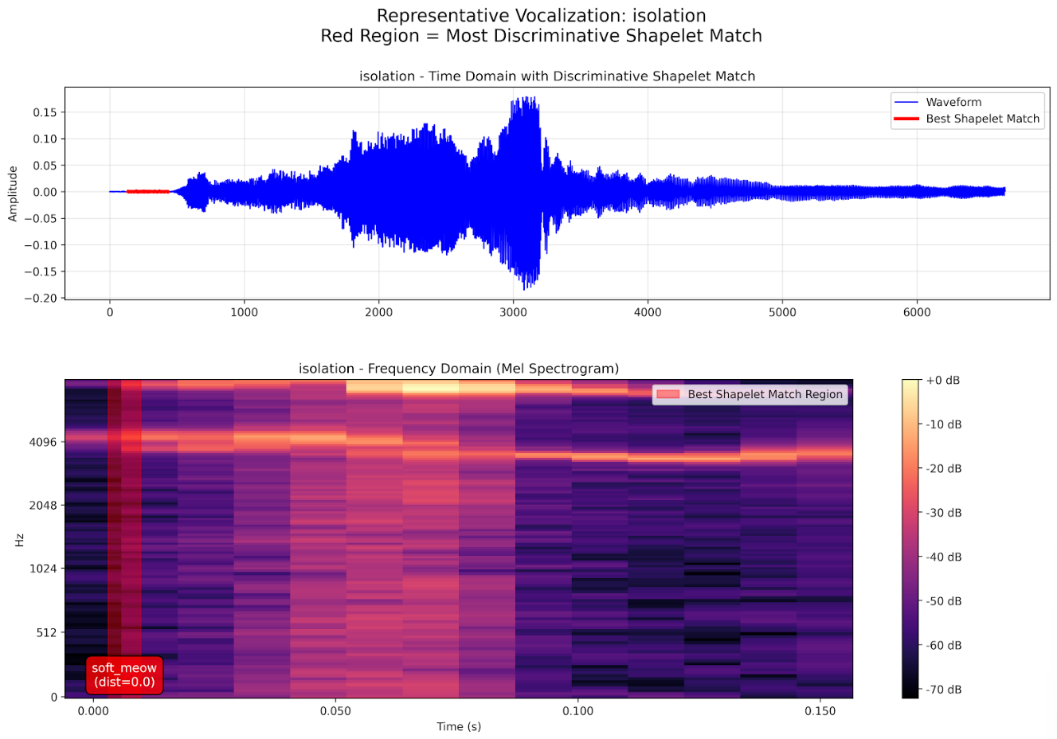
孤單時的音訊時域、頻域圖

Slide 46
孤單時的音訊時域、頻域圖
Isolation 在全頻段都有能量，特別是具備了明顯的低中頻成分
Brushing 只有在高頻段有明顯能量不同，說明Brushing 的情況是一種「單薄且清脆」的聲線
Isolation 則是一種「渾厚或帶有鼻音、悶響」的聲線，因為它包含了更多的低中頻成分，故而低中頻是否具備能量將成為判別兩者最主要的依據

Slide 47
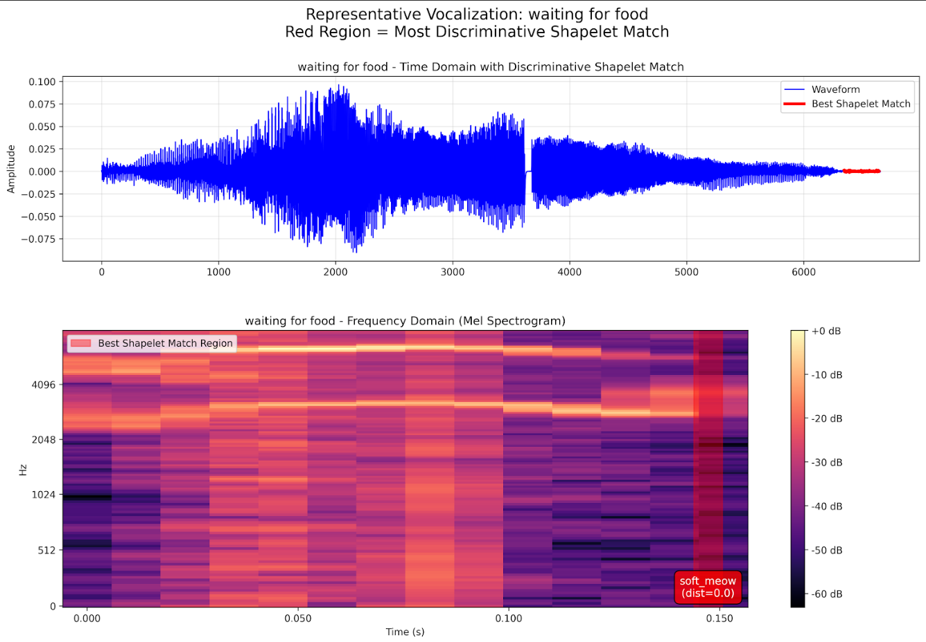
等待食物時的音訊時域、頻域圖

Slide 48
等待食物時的音訊時域、頻域圖
waiting for food 叫聲非常強勁且急促，波形在前半段達到了極高的振幅，代表求食的叫聲通常比其他情境更大聲且具衝擊力
關鍵片段出現在聲音的結尾處，顯示在求食情境中，叫聲如何「結束」比中間最大聲的部分更有辨識度

Slide 49
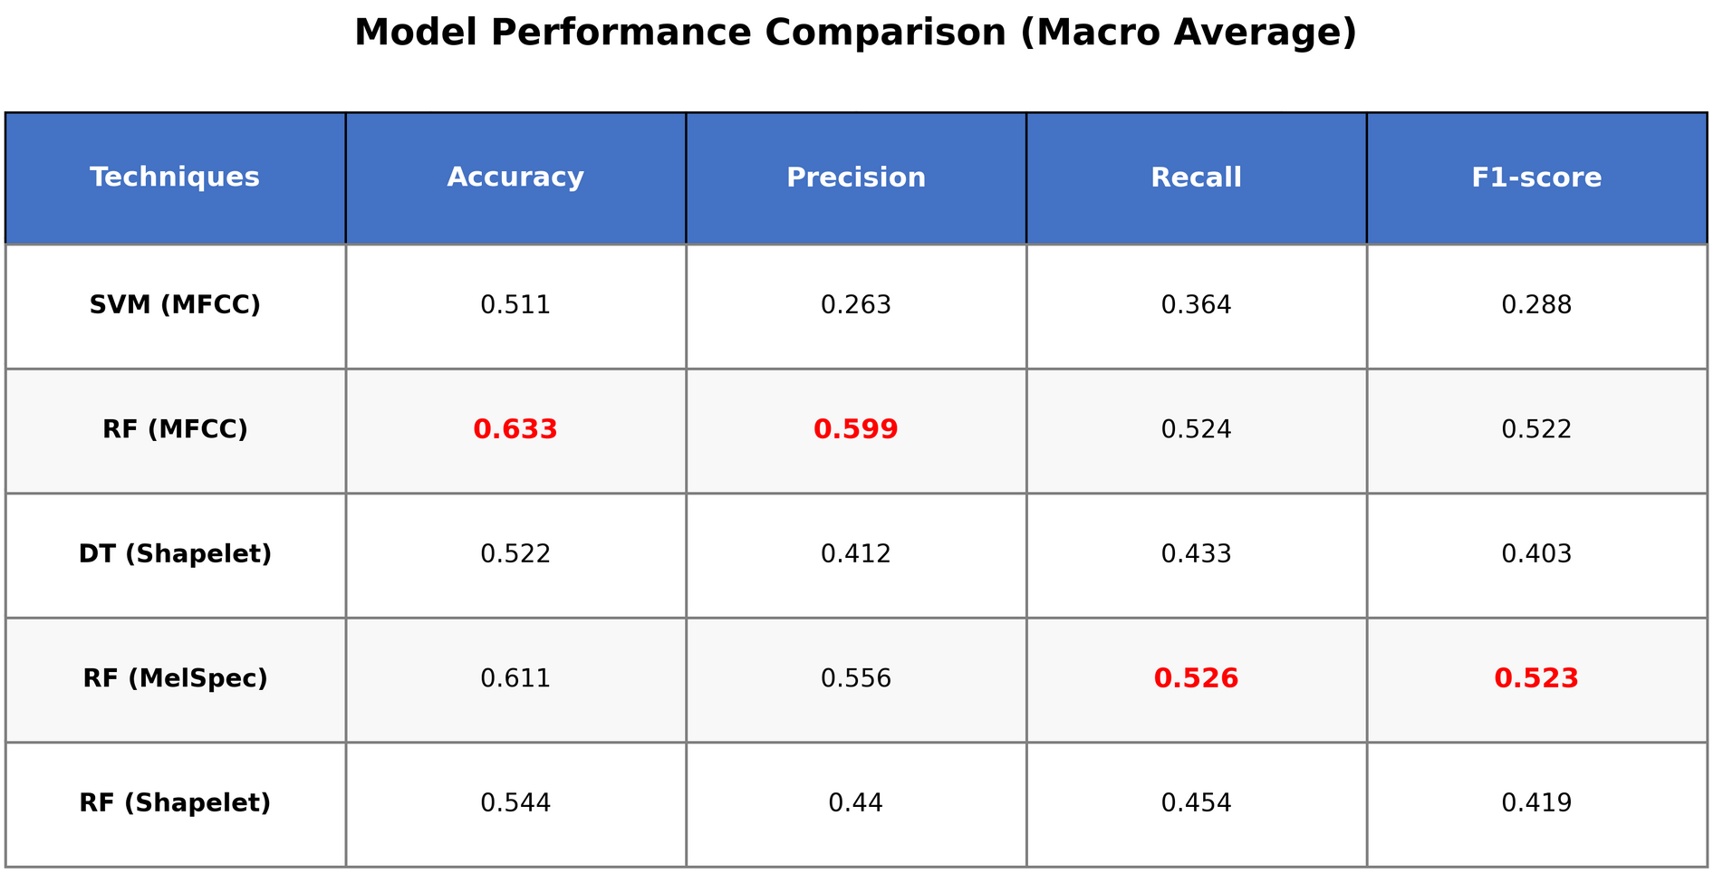
模型比較圖

Slide 50
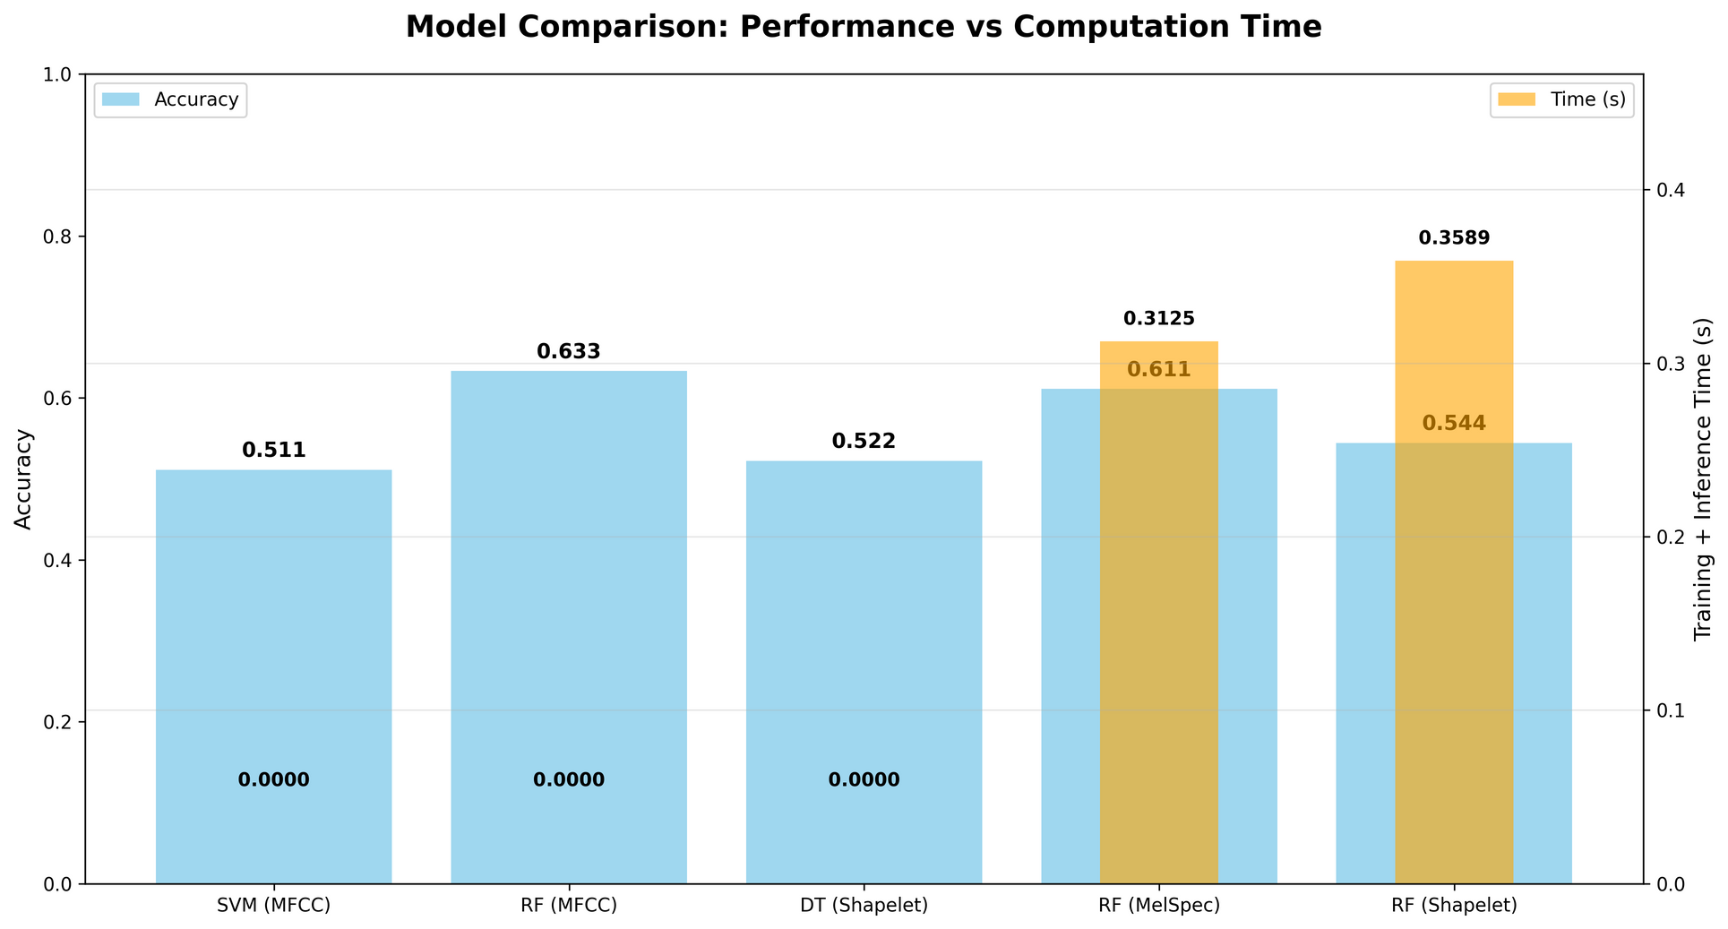
模型比較圖

Slide 51
模型比較圖
核心模型表現對比
RF (MFCC) - 準確度最高 (0.633) : 使用隨機森林（Random Forest）搭配經典的 MFCC 語音特徵，展現了最佳的預測能力
RF (MelSpec) - 準確度次高 (0.611) : 使用梅爾語譜圖（Mel Spectrogram）作為輸入，準確度與 MFCC 相當接近
DT (Shapelet) 、RF (Shapelet)- 準確度 (0.522、0.544): 雖然準確度略低，但它與我們之前討論的關聯規則息息相關，因為決策樹（DT）和隨機森林（RF）都與關聯規則同樣具備極高的可解釋性
SVM (MFCC) - 準確度最低 (0.511) : 在目前的資料集下，支持向量機（SVM）的表現相對較弱

Slide 52
模型比較圖
性能最佳-RF (MFCC)
如果只想要預測得最準，那麼擁有最高準確度和精確率的RF (MFCC)模型是首選方案
最能捕捉細節-RF MelSpec
F1 是精確率與召回率的綜合平衡，RF MelSpec有著最好的召回率和F1 分數，代表該模型最不容易漏掉正確的情境
可解釋模型-Shapelet
DT (Shapelet) 和 RF (Shapelet) 雖然在數據上不是第一，但卻具備人類看得懂的關聯規則
表現最差-SVM (MFCC)
各項數值皆低，表示對於貓叫聲這種複雜、非線性的音訊資料，傳統的支持向量機（SVM）模型顯然力不從心

Slide 53
結論及未來展望
本研究成功證明貓叫聲在不同情境下具有可辨識的聲學差異
透過前處理、Shapelet 特徵萃取與機器學習分類（如 DT、RF）有效實現情境辨識
其中 Shapelet 技術不僅找出具代表性的關鍵聲音片段來提升結果解釋性
還結合關聯規則分析，揭示模型決策邏輯與聲學模式間的關聯
雖然 baseline 比較顯示 RF(MFCC) 效能最佳（準確率約 0.6333）
但 Shapelet 方法在解釋性上表現突出
實現了多模型評估與規則探勘的完整流程，具有一定成效
展望未來，可增加資料量與情境多樣性（如不同年齡、品種貓的叫聲，或整合情緒狀態）
並結合影像或行為紀錄，建立多模態動物情緒分析系統
進一步提升準確率與實用性，推動寵物福祉與 AI 輔助獸醫診斷的進步

Slide 54
團體分工表
學號 | 姓名 | 所負責的工作或貢獻 | 參與百分比
B1111033 | 陳新翰 | 研究動機、資料集說明、各技術之原理介紹、結論及未來展望 | 27.5%
B1141065 | 陳昱安 | 簡報之格式排版與內容美化、主要程式撰寫與設計（資料收集與預處理、Shapelets 特徵提取以及分類模型預測、關聯規則探勘、成果視覺化） | 45%
B1141078 | 賴宣澔 | 研究成果說明、Baseline 比較實驗、Shapelets 特徵視覺化呈現、關聯規則分析與比較 | 27.5%

Slide 55
參考文獻
[1] Ntalampiras, S., Ludovico, L.A., Presti, G., Prato Previde, E., Battini, M., Cannas, S., Palestrini, C., Mattiello, S.: Automatic Classification of Cat Vocalizations Emitted in Different Contexts. Animals, vol. 9(8), pp. 543.1–543.14.
[2] Fant, G. (1960) Acoustic theory of speech production, The Hague, The Netherlands, Mouton.
[3] Nicastro, N., & Owren, M. J. (2003). Classification of domestic cat (Felis catus) vocalizations by naive and experienced human listeners. Journal of Comparative Psychology, 117(1), 44–52.
[4] Nicastro, N. (2004). Perceptual and Acoustic Evidence for Species-Level Differences in Meow Vocalizations by Domestic Cats (Felis catus} and African Wild Cats (Felis silvestris lybica). Journal of Comparative Psychology, 118(3), 287–296.
[5] L. Wu, “Establishment of Japanese Continuous Speech Recognition System Based on Association Rules Mining,” in 2022 IEEE 2nd International Conference on Power, Electronics and Computer Applications (ICPECA), Shenyang, China: IEEE, Jan. 2022, pp. 625–629.
[6] F. Gao, J. Yang, and P. Xu, “Steganalysis of Compressed Speech Based on Association Rule Mining,” IEEE Access, vol. 10, pp. 103337–103348, 2022.

Slide 56
Thank you

